Slide 2
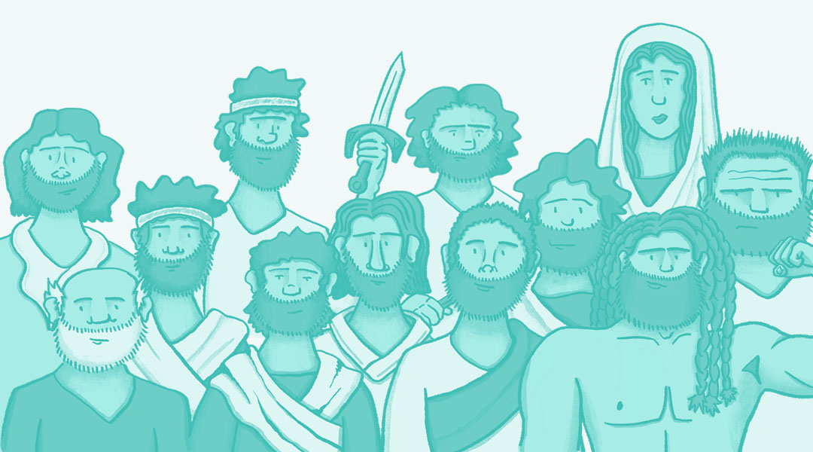

Slide 3
Richter
Kapitel: 21 | Verse: 618
„Jeder tat, was recht war in seinen Augen.“ Ri 21,25b

Slide 4
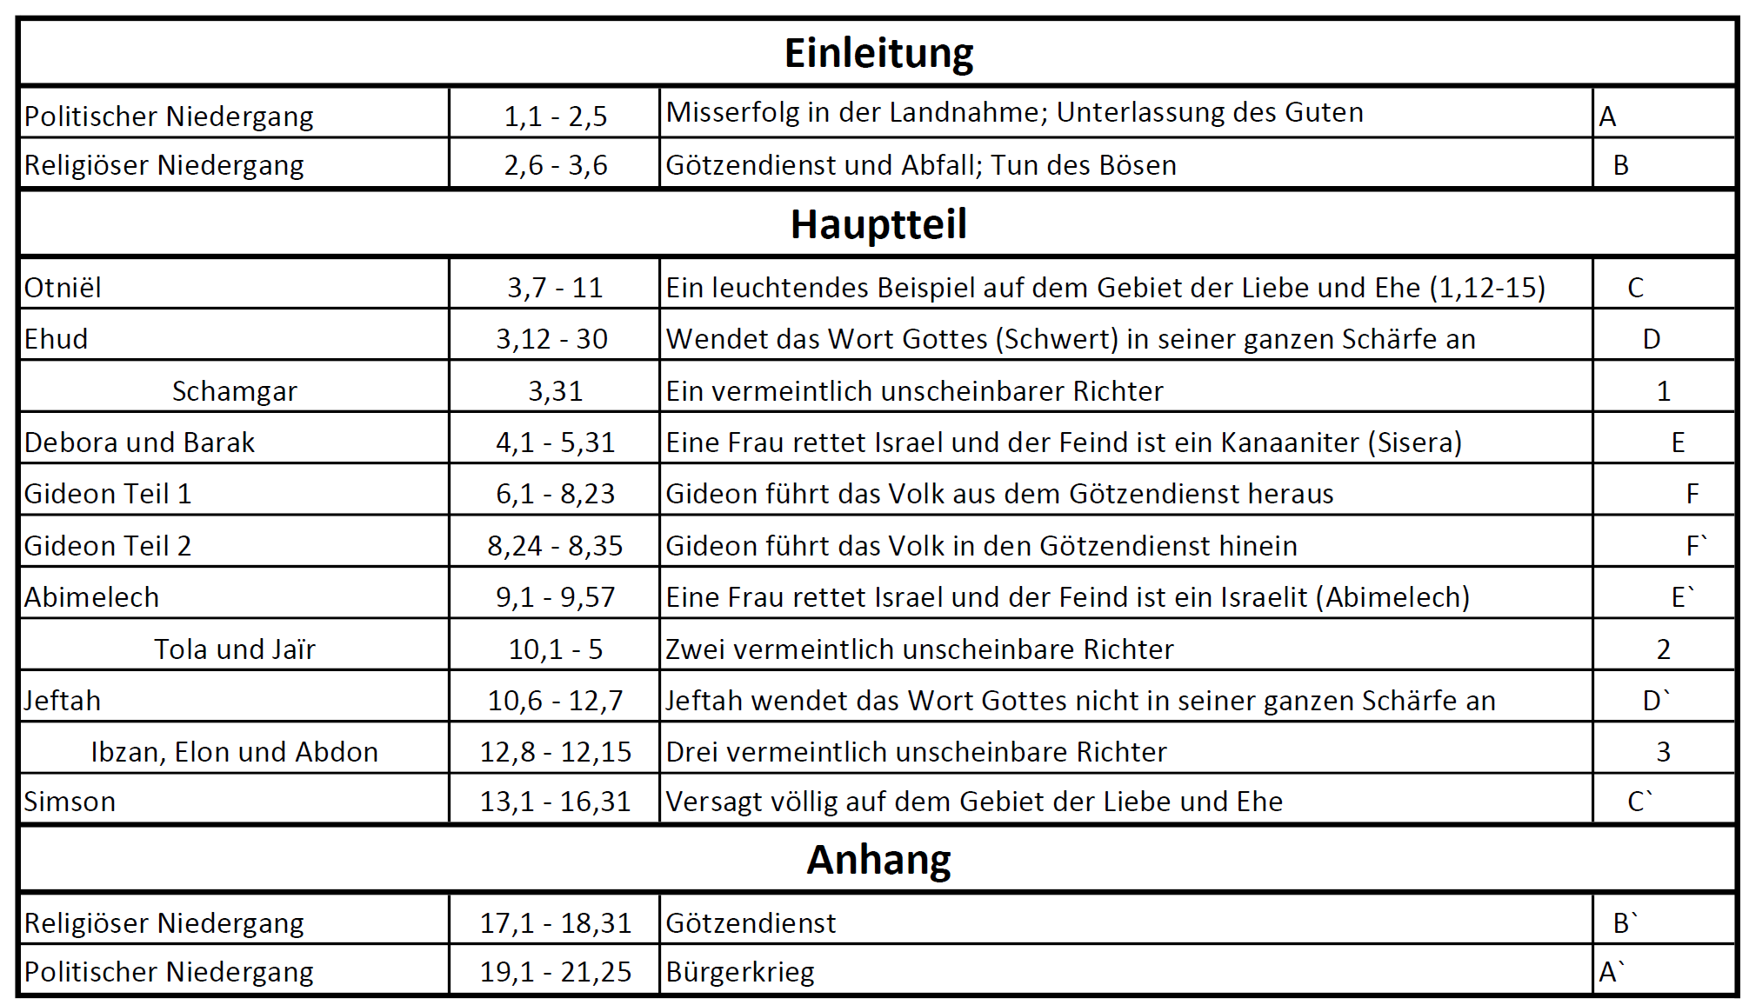

Slide 5
Gideon Teil 2
„Nicht ich will über euch herrschen, auch mein Sohn soll nicht über euch herrschen. Der HERR soll über euch herrschen.“ Ri 8,23b
„Und stoße ich ins Horn, ich und alle, die bei mir sind, dann sollt auch ihr ins Horn stoßen rings um das ganze Heerlager und sollt rufen: Für den HERRN und für Gideon!“ Ri 7,18
„Und Gideon hatte siebzig Söhne, die alle aus seinem Schoß hervorgegangen waren; denn er hatte viele Frauen.“ Ri 8,27

Slide 6
Gideon Teil 2
„Und Gideon machte daraus ein Efod und stellte es in seiner Stadt auf, in Ofra. Und ganz Israel hurte ihm dort nach. Das wurde Gideon und seinem Haus zur Falle.“ Ri 8,30
„Denn der Rechtschaffene mag siebenmal fallen und steht doch immer wieder auf, aber die Gottlosen stürzen, wenn ein Unglück sie trifft.“ Spr 24,16
„Daher kann er die auch völlig retten, die sich durch ihn Gott nahen, weil er immer lebt, um für sie einzutreten.“ Hebr 7,25

Slide 7
Abimelech
„Und seine Nebenfrau, die in Sichem wohnte, auch sie gebar ihm einen Sohn; und er gab ihm den Namen Abimelech.“ Ri 8,31
„Und alle Bürger von Sichem und die ganze Bewohnerschaft des Millo versammelten sich und gingen hin und machten Abimelech zum König bei der Denkmals-Terebinthe, die in Sichem steht.“ Ri 9,6
„wenn ihr also an diesem Tag in Wahrheit und Aufrichtigkeit an Jerubbaal und an seinem Haus gehandelt habt, dann habt eure Freude an Abimelech, und auch er soll seine Freude an euch haben!“ Ri 9,19

Slide 8
Abimelech
„Und Abimelech herrschte über Israel drei Jahre. 23 Da sandte Gott einen bösen Geist zwischen Abimelech und die Bürger von Sichem.“ Ri 9,22-23a
„Und er spricht zu den Juden: Siehe, euer König! 15 Sie aber schrien: Weg, weg! Kreuzige ihn! Pilatus spricht zu ihnen: Euren König soll ich kreuzigen? Die Hohen Priester antworteten: Wir haben keinen König außer dem Kaiser.“ Joh 19,14b-15

Slide 9
Abimelech
Der Hinweis auf Saul
Ereignis | Abimelech | Saul
Über beide kam ein von Gott gesandter böser Geist | Ri 9,23 | 1Sam 16,14
Beide wollten in Würde sterben und forderten ihre Waffenträger auf, sie zu töten | Ri 9,54 | 1Sam 31,4
Ihr Ende brachte Verderben | Ri 9,22-57 (besonders V. 57) | 1Sam 31 (besonders V. 10)

Slide 10
Tola und Jaïr
„Und nach Abimelech stand auf, um Israel zu retten, Tola, der Sohn des Puwa, des Sohnes des Dodo, ein Mann aus Issaschar. Er wohnte in Schamir im Gebirge Ephraim. 2 Und er richtete Israel 23 Jahre. Und er starb und wurde in Schamir begraben.“ Ri 10,1-2
Tola = Wurm
Puwa = sprechen
Dodo = zur Liebe gehörend
„dient einander durch die Liebe!“ Gal 5,13b
„Ich aber bin ein Wurm und kein Mann, ein Spott der Leute und verachtet vom Volk.“ Ps 22,7

Slide 11
Tola und Jaïr
„Und nach ihm stand Jaïr auf, der Gileaditer. Er richtete Israel 22 Jahre. 4 Und er hatte dreißig Söhne, die auf dreißig Eseln ritten, und sie hatten dreißig Städte. Diese nennt man die Zeltdörfer Jaïrs bis auf diesen Tag; sie liegen im Land Gilead. 5 Und Jaïr starb und wurde in Kamon begraben.“ Ri 10,3-5
„Reichtum gib mir nicht, lass mich das Brot, das ich brauche, genießen, 9 damit ich nicht, satt geworden, leugne und sage: Wer ist denn der HERR?“ Spr 30,8b-9a
„Und du wirst essen und satt werden, und du sollst den HERRN, deinen Gott, für das gute Land preisen, das er dir gegeben hat.“ Dt 8,10

Slide 13
Die Anhänge
Die Bethlehem Trilogie
Anhang 1 | Anhang 2 | Rut
Religiöser Niedergang | Politischer Niedergang | Das Licht in der Dunkelheit
Kurz vor oder während Otniël | Kurz vor oder kurz nach Otniël | Zur Zeit Ibzans, Elons und Abdons
Bethlehem als der Ort des richtigen Gottesdienstes | Bethlehem als der Ort der Gastfreundschaft | Bethlehem als der Ort der Gottesfurcht

Slide 14
Die Anhänge
Anhang 1 (Ri 17-18)
„Nun war da ein junger Mann aus Bethlehem in Juda, aus einer Sippe in Juda; der war ein Levit, und er wohnte als Fremder dort. 8 Und der Mann zog aus der Stadt, aus Bethlehem in Juda fort, um als Fremder zu wohnen, wo er es gerade träfe. Und indem er seinen Weg zog, kam er ins Gebirge Ephraim zum Haus Michas.“ Ri 17,7-8
„Und die Söhne Dan richteten sich das Schnitzbild auf. Und Jonatan, der Sohn Gerschoms, des Sohnes des Mose, er und seine Söhne waren Priester für den Stamm der Daniter bis zum Tag der Wegführung der Bevölkerung des Landes.“ Ri 18,30

Slide 15
Die Anhänge
Anhang 2 (Ri 19-21)
„Aber sein Schwiegervater, der Vater der jungen Frau, sagte zu ihm: Sieh doch, der Tag nimmt ab, es will Abend werden. Übernachtet doch! Siehe, der Tag sinkt, übernachte hier und lass dein Herz fröhlich sein! Morgen früh könnt ihr euch dann auf euren Weg machen, und du magst zu deinem Zelt gehen.“ Ri 19,9b
„Und sie wandten sich dorthin, um hineinzukommen und in Gibea zu übernachten. Und er kam hinein und ließ sich auf dem Platz der Stadt nieder, da es niemanden gab, der sie zum Übernachten ins Haus aufgenommen hätte.“ Ri 19,15

Slide 16
„In jenen Tagen war kein König in Israel. Jeder tat, was recht war in seinen Augen.“ Ri 17,6
„In jenen Tagen gab es keinen König in Israel.“ Ri 18,1a
„Und es geschah in jenen Tagen – einen König gab es damals nicht in Israel “ Ri 19,1a
„In jenen Tagen war kein König in Israel. Jeder tat, was recht war in seinen Augen.“ Ri 21,25
„und nicht mehr lebe ich, sondern Christus lebt in mir;“ Gal 2,20a

